Slide 1
Que vois-tu ? Qu’est-ce que c’est ? Sous quelle forme se présente l’eau sur chacune de ces photographies ?
A toi de jouer !

Slide 2
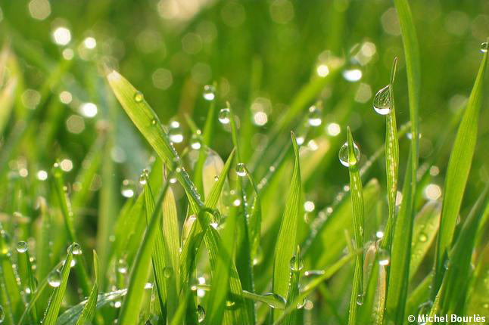
L’eau est à l’état liquide
La rosée du matin sur les brins d’herbe

Slide 3
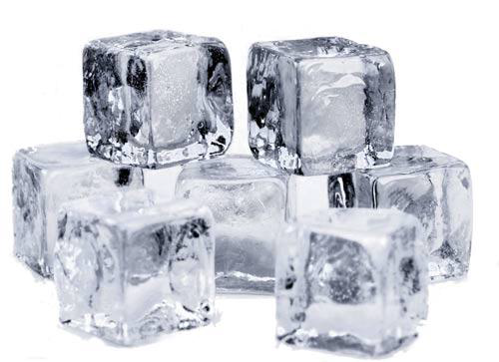
L’eau est à l’état solide
Les glaçons dans le réfrigérateur

Slide 4
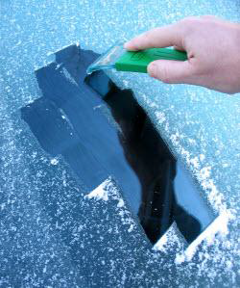
L’eau est à l’état solide
Le givre sur le parebrise de la voiture

Slide 5
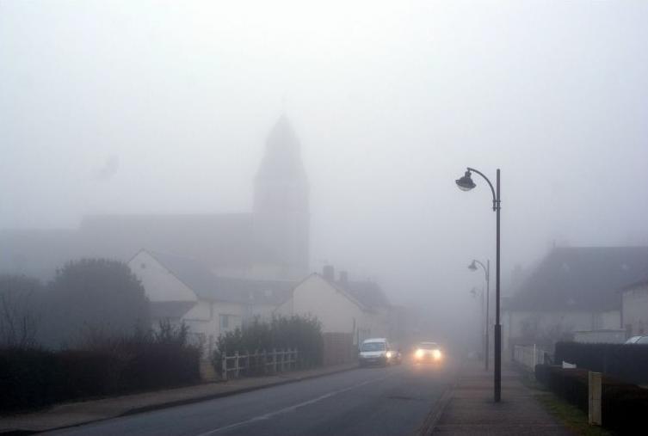
L’eau est à l’état liquide
Le brouillard, le matin

Slide 6
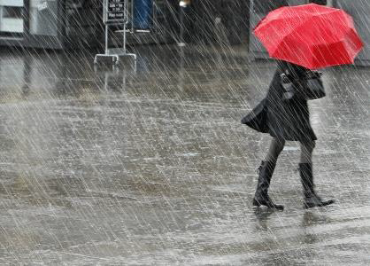
L’eau est à l’état liquide
La pluie

Slide 7
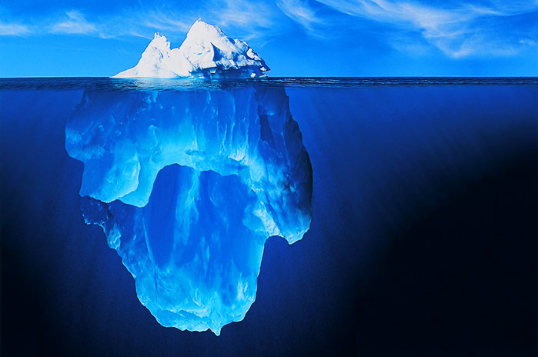
L’eau est à l’état solide
L’iceberg

Slide 8
L’eau est à l’état gazeux
La vapeur d’eau (invisible)

Slide 9
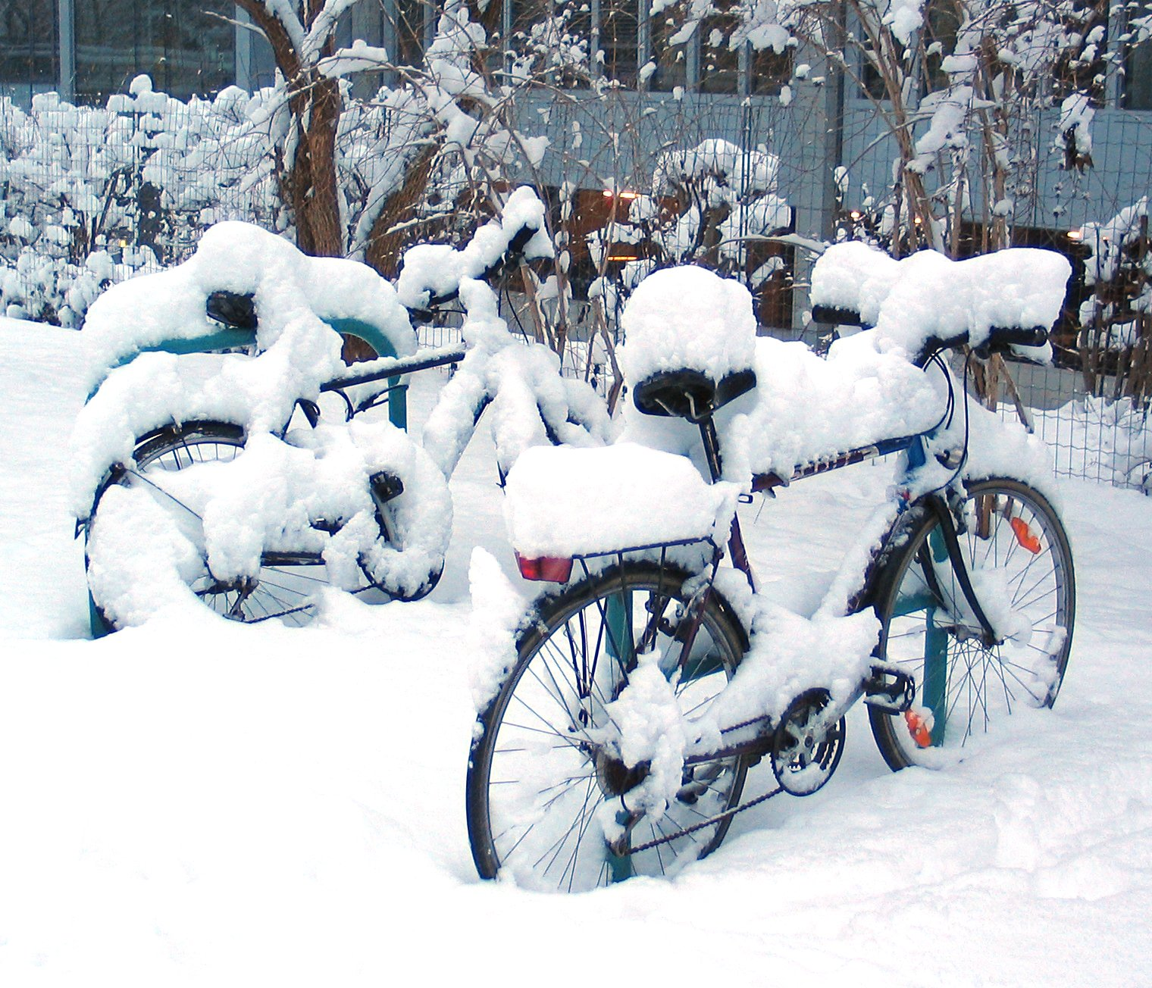
L’eau est à l’état solide
La neige

Slide 10
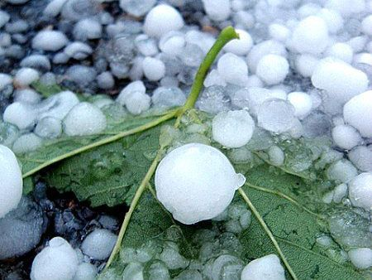
L’eau est à l’état solide
La grêle

Slide 11
L’eau est à l’état liquide
La mer

Slide 12
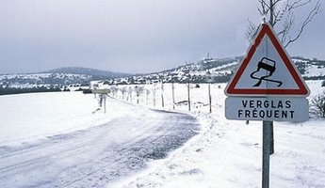
L’eau est à l’état solide
Le verglas

Slide 13
L’eau est à l’état liquide
Les nuages

Slide 14
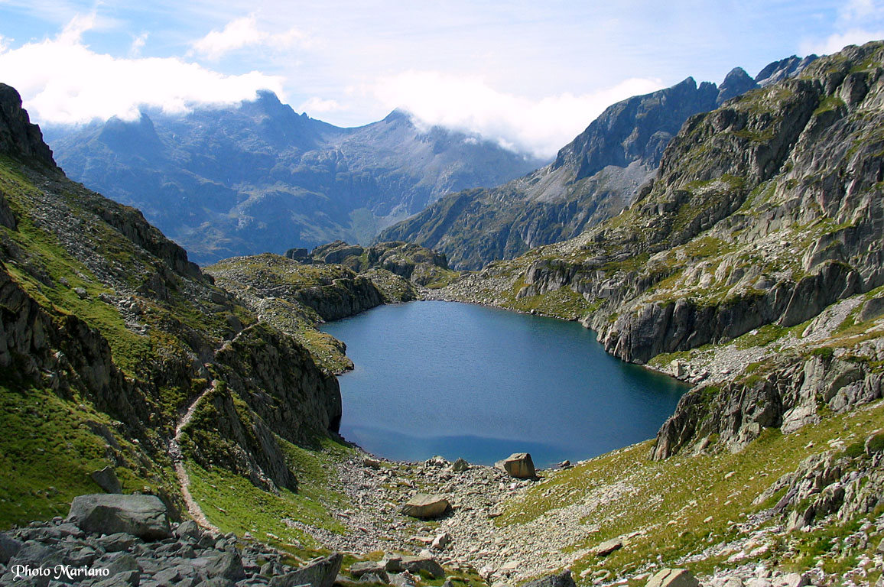
L’eau est à l’état liquide
Le lac

Slide 15
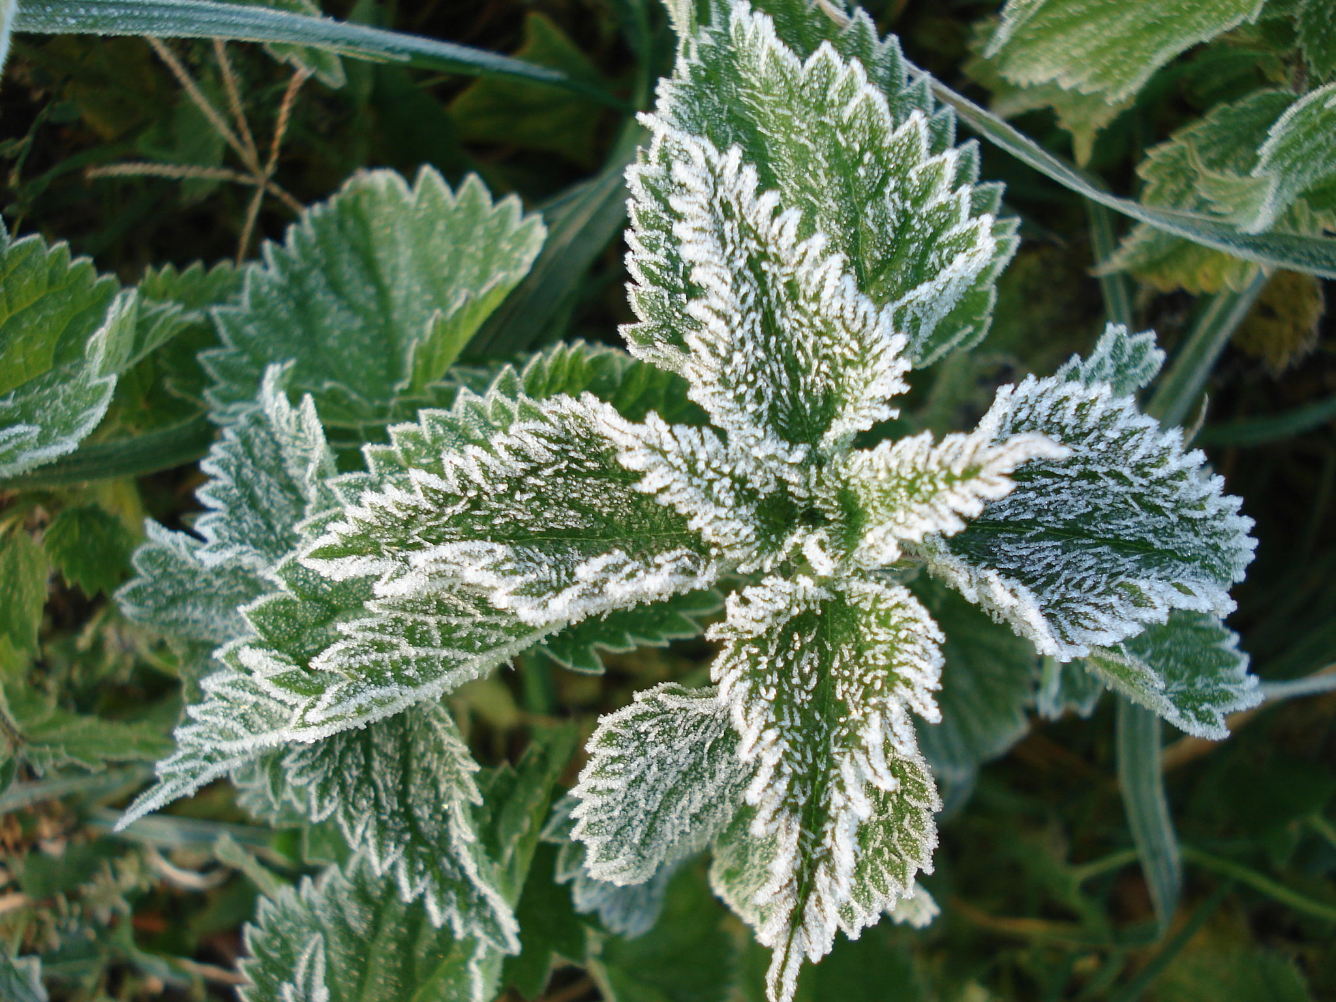
L’eau est à l’état solide
Le givre

Slide 16
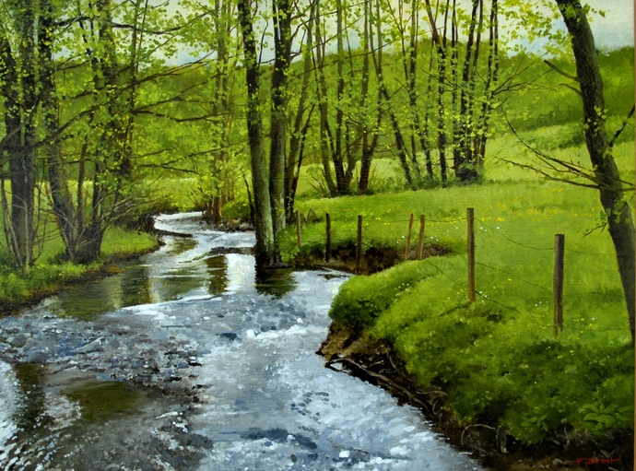
L’eau est à l’état liquide
La rivière

Slide 17
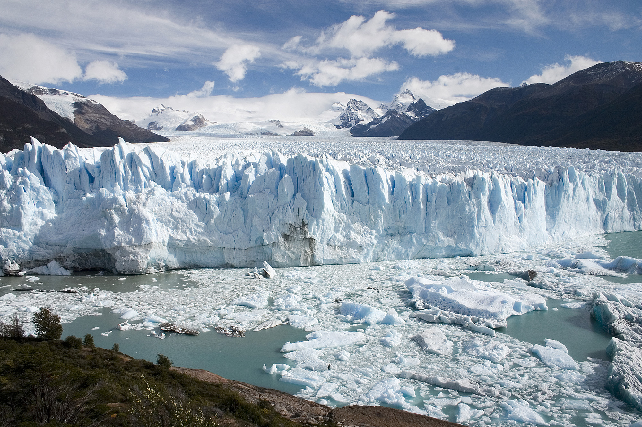
L’eau est à l’état solide
Le glacier

Slide 18
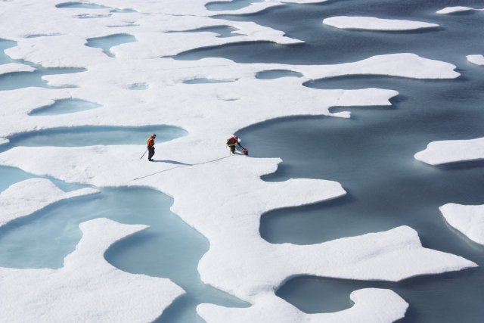
L’eau est à l’état solide
La banquise

Slide 19
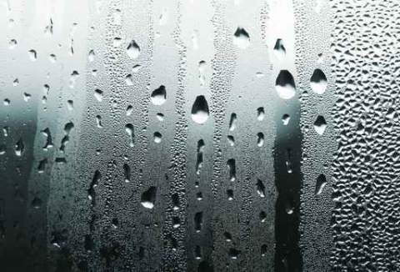
L’eau est à l’état liquide
La buée

Slide 20
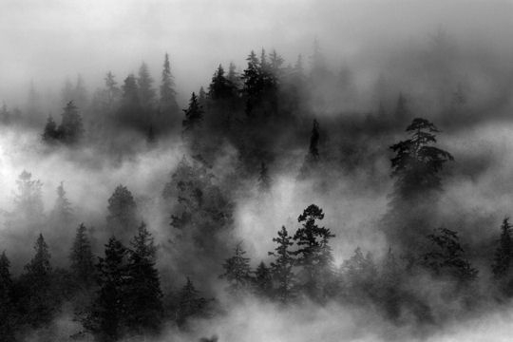
L’eau est à l’état liquide
La brume

Slide 21
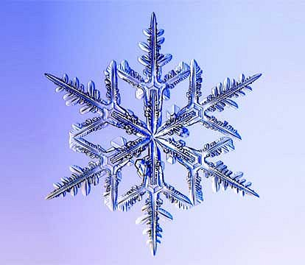
L’eau est à l’état solide
Le cristal de glace

